Slide 1


Plan de entrenamiento Safety 2025
20 / 01 /2024

Slide 2




Por un futuro con más motivos para brindar
Objetivo
Alcance
Descripción
3.1 Metodología
4. Evaluación
5. Refuerzo y evaluación
AGENDA

Slide 3


Por un futuro con más motivos para brindar
Objetivo y alcance

Slide 4
Por un futuro con más motivos para brindar
Objetivo
Brindar conocimientos en los temas relacionados al traslado o recorrido seguro durante la estancia en los centros de distribución
Alcance
Este entrenamiento aplica para el 100% del personal, que hace parte del CD TUNJA
( Max 1 diapositiva 3 renglones)

Slide 5
Por un futuro con más motivos para brindar
Descripción

Slide 6


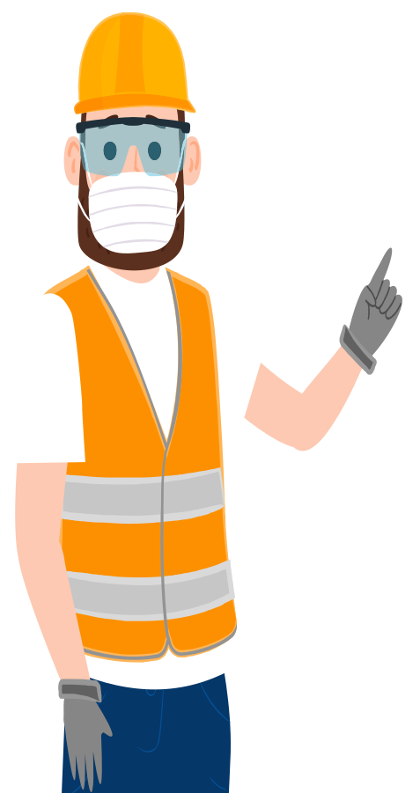
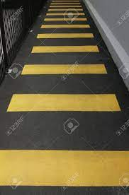
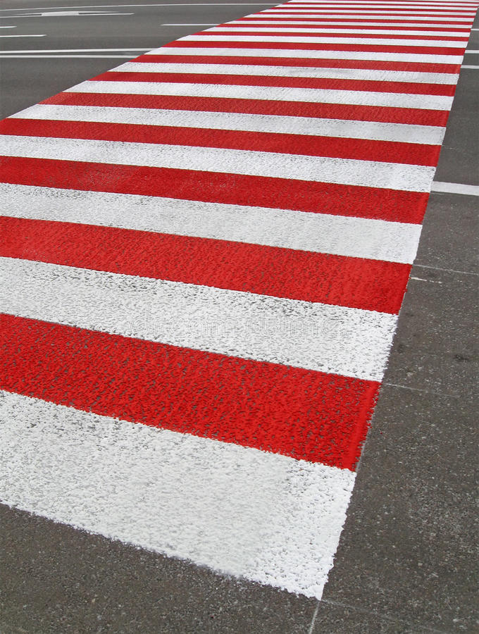
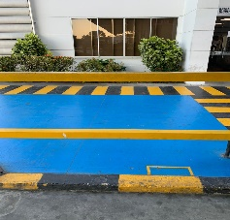

¿Qué es el plan de trafico?
Por un futuro con más motivos para brindar
Se compone de los siguientes elementos para el transito seguro del personal y cruces de atención interacción H-M:
El plan de trafico es el diseño (Layout) con el que cuentan los centros de distribución para la movilidad y estancia de personas y vehículos diferenciando por códigos de color los distintos sectores de interacción y transito
Cebra roja con blanco: alerta de peligro para transitar.
Barreras negras y amarillas: Restricción física de seguridad
Zonas de color azul: Zonas seguras de estancia.
Cebra amarilla con negra: sendero seguro para caminar.
¿Layout de contingencia?
¿Cómo se activa el layout​
de contingencia?
Hace referencia al esquema que será utilizado y cómo están distribuidos los elementos y formas dentro de un diseño del centro de distribución de tal manera que su capacidad para almacenar sea mayor a la establecida.​
Debe ser establecido por los líderes.​
El personal de almacén debe tener conocimiento sobre cuándo, cómo y por qué se activa el layout contingencia.​
Se debe hacer una reunión de activación del layout con todo el equipo de almacén.​
Debe estar publicado en un lugar visible.​

Slide 7
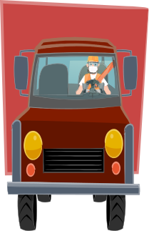
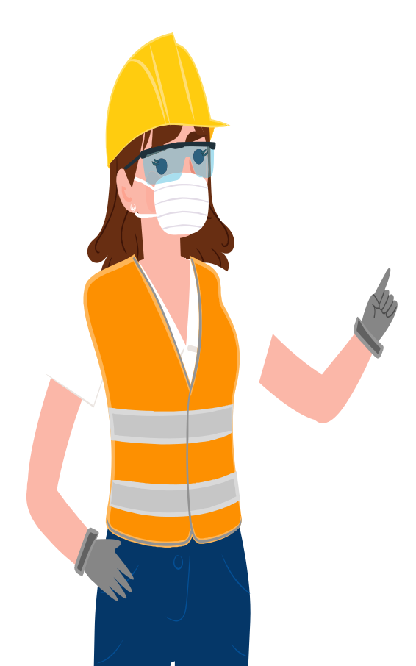
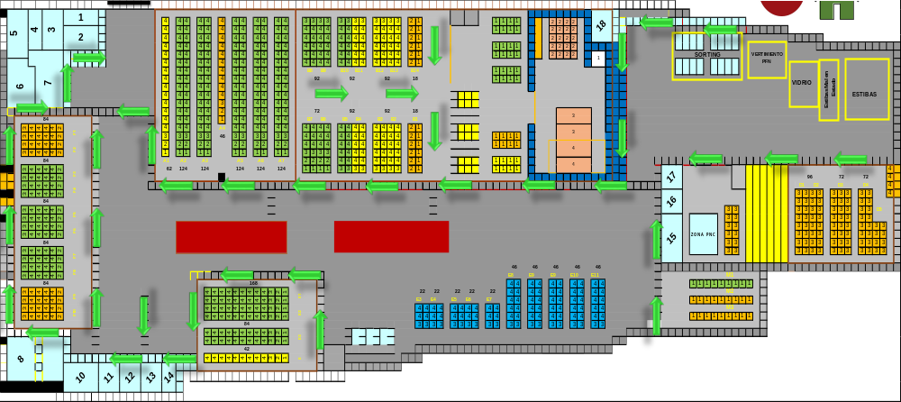
Flujos vehiculares en el Centro de distribución.
Por un futuro con más motivos para brindar
Algunas maniobras que son características en estos flujos son:
Ingreso.
Parqueo en red zone.
Maniobra de reversa.
Salida.
Estas maniobras llevan consigo unas indicaciones propias como lo son protocolo de reversa y el apoyo del auxiliar paletero los cuales los veremos a continuación.
Conocidos como líneas de transito, indican el camino dentro del centro de distribución y así mismo el parqueo de todos los vehículos que ingresan y salen del cd luego de su atención.
Un ejemplo lo podemos encontrar en esta imagen, las zonas asignadas para el cargue y descargue de vehículos en el cd.

Slide 8
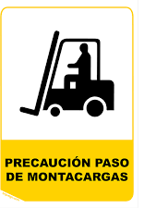




Dinámica: Cada cosa en su lugar.
Descripción:
Coloque el layout que se haya socializado al equipo sobre una superficie plana y con ayuda de recortes de partes que componen un layout indique al equipo que ubique cada indicación de seguridad donde corresponda para estar seguros y prevenidos durante la estancia en el centro de distribución.
Puede utilizar papel e impresiones de colores.

Slide 9

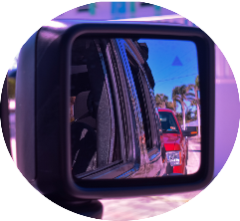
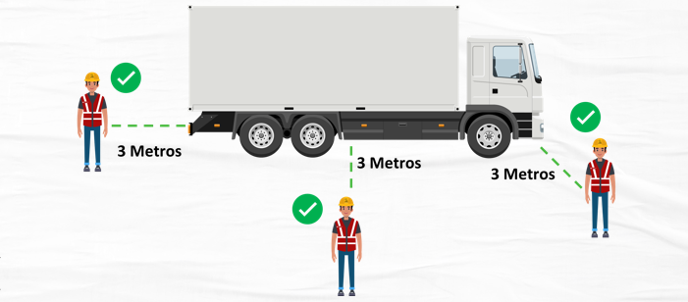



Protocolo de reversa y auxiliar paletero.
Por un futuro con más motivos para brindar
COMUNICACIÓN ENTRE EL CONDUCTOR Y EL SEÑALERO PARA CONOCER QUE MANIOBRA SE REALIZARÁ CONSTANTE MENTE.
El auxiliar paletero NO debe salir de la vista del retrovisor del vehículo, por eso es importante que antes de la maniobra se identifiquen los puntos ciegos del vehículo.
Mantener una distancia mínima de 3 a 5 metros del vehículo, distancia que permite maniobras de protección para el auxiliar señalero.
Estas maniobras son actividades de mucha atención y cuidado, por eso te damos las indicaciones de seguridad pertinentes.
Asegúrese de poder ver con los espejos laterales del camión los 360°.
Antes de realizar algún movimiento con el camión, asegúrate de validar que alrededor del vehículo no exista ninguna persona a menos de 3 metros de distancia.
MAX 10Km/h de velocidad y luces estacionarias encendidas.
Asegurar que las señales de ayuda sean ejecutadas a 3 metros de distancia por parte de los operadores.

Slide 10
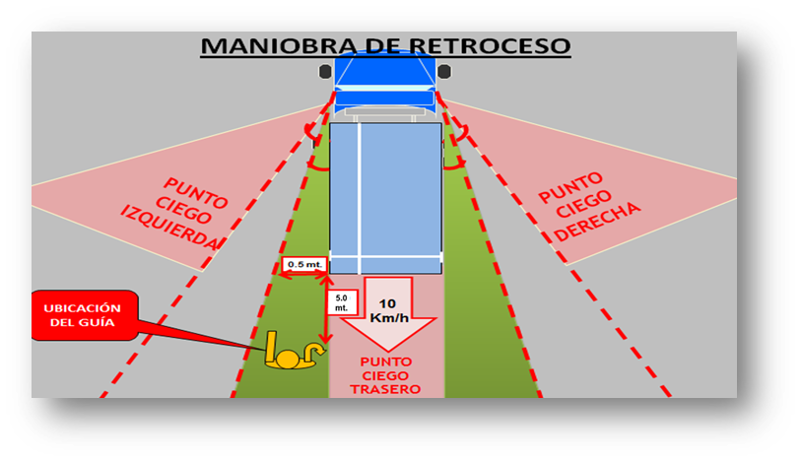
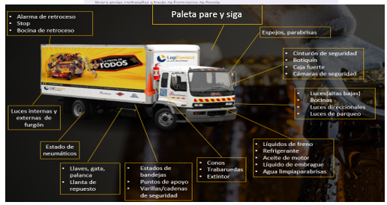
Protocolo de reversa y auxiliar paletero.
Por un futuro con más motivos para brindar
Estas maniobras son actividades de mucha atención y cuidado, por eso te damos las indicaciones de seguridad pertinentes.
Recuerde identificar los tipos de unidades que hay en cada operación y así mismo la formación a profundidad que requiere su operación.
Recuerde alinear las temáticas a las necesidades de su operación.

Slide 11
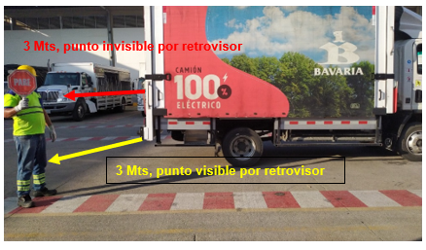
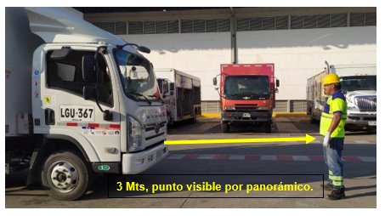
Protocolo de reversa y auxiliar paletero.
Por un futuro con más motivos para brindar
Recuerde alinear las temáticas a las necesidades de su operación.
Dentro de las labores de reversa y paletero te damos algunos ejemplos.
Vehículo NQR 6 estibas.
El punto visible para estos vehículos son sus laterales próximos a no mas de 3 metros de distancia, manteniendo la comunicación conductor auxiliar.
Punto visible frontal con vehículo apagado o neutro dado a la altura del vehículo.

Slide 12
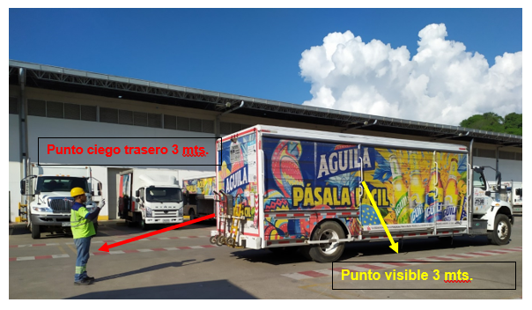
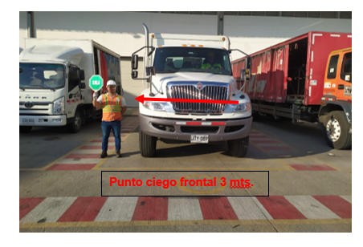
Protocolo de reversa y auxiliar paletero.
Por un futuro con más motivos para brindar
Recuerde alinear las temáticas a las necesidades de su operación.
Dentro de las labores de reversa y paletero te damos algunos ejemplos.
Vehículo internacional 10 estibas.
El punto visible para estos vehículos son sus laterales próximos a no mas de 3 metros de distancia, manteniendo la comunicación conductor auxiliar.
Puntos frontales y traseros no cuenta con visibilidad ni interacción.

Slide 13
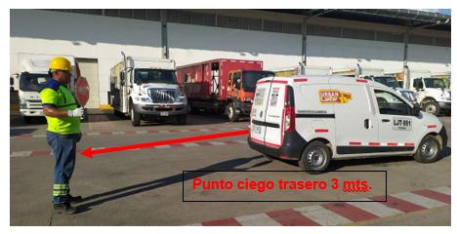
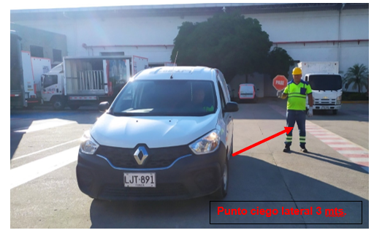
Protocolo de reversa y auxiliar paletero.
Por un futuro con más motivos para brindar
Recuerde alinear las temáticas a las necesidades de su operación.
Dentro de las labores de reversa y paletero te damos algunos ejemplos.
Vehículo Kangoo.
El punto visible para estos vehículos son sus laterales próximos a no mas de 3 metros de distancia, manteniendo la comunicación conductor auxiliar.
Puntos frontales y traseros no cuenta con visibilidad ni interacción.

Slide 14
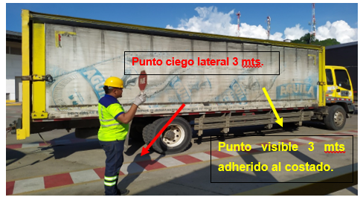
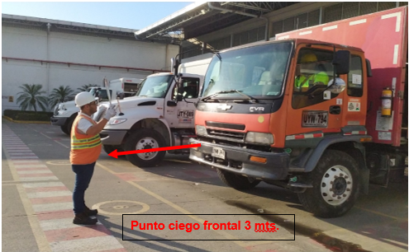
Protocolo de reversa y auxiliar paletero.
Por un futuro con más motivos para brindar
Recuerde alinear las temáticas a las necesidades de su operación.
Dentro de las labores de reversa y paletero te damos algunos ejemplos.
Vehículo fvr 12 estibas.
El punto visible para estos vehículos son sus laterales próximos a no más de 3 metros de distancia, manteniendo la comunicación conductor auxiliar.
Puntos frontales y traseros no cuenta con visibilidad ni interacción.

Slide 15
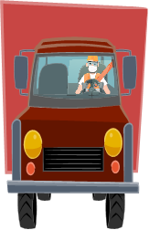



Dinámica: La silla pare y siga.
Por un futuro con más motivos para brindar
Descripción:
Una vez indicado el tema, ubique 5 sillas con espaldas juntas formando un circulo e indique al personal (En mayor cantidad que las sillas ejemplo 7 personas en este caso) que deben girar al tiempo alrededor de las sillas, apóyese con música de ser posible para dinamizar la actividad, adicional indique a uno de los participantes que haga las veces de paletero en la dinámica, una vez que este moderador gire la paleta e indique PARE todos los que están girando deben lograr ubicarse cada uno en una silla y así cuando la paleta indique SIGA deben seguir girando, se sacara una silla a medida que salgan personas para lograr 1 ganador en una silla.
El objetivo es medir la atención que tiene el equipo frente a las señales del aux paletero.

Slide 16
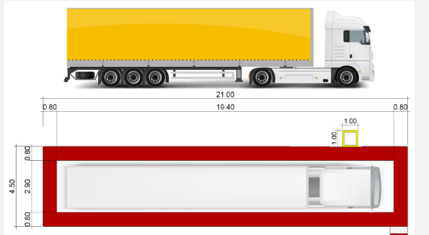
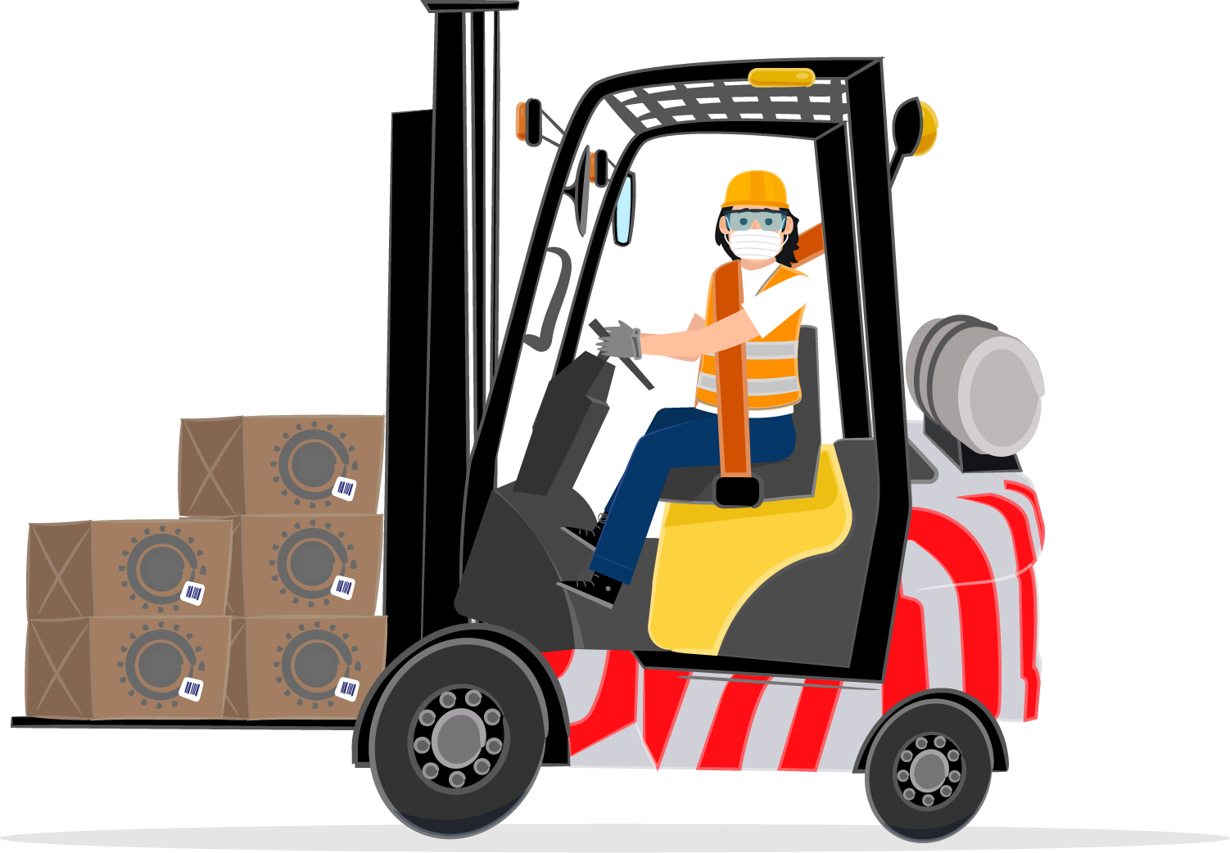
Protocolo carga y descarga.
Por un futuro con más motivos para brindar
Es el proceso que se realiza con vehículos T1 y T2, consiste en el descargue del producto a bodega y el cargue de los elementos de devolución al vehículo.
Este proceso se lleva acabo dentro de una zona llamada red zone la cual se encuentra en los patios de maniobras de los centros de distribución.
Este proceso consta de unos pasos básicos de seguridad para garantizar que la segregación hombre y maquina no se de y adicional evitar accidentes relacionados:
Inducción de seguridad del conductor.
Ingreso del conductor al cd.
Parqueo del vehículo dentro de la red zone.
Control de llaves (Por montacarguistas).
Protocolo de bloqueo (Traba ruedas y panorámico)
Proceso de carga y descarga del producto.
Retiro de protocolo de bloqueo.
Control de llaves(Entregada por montacarguistas.)
Salida del vehículo del cd.

Slide 17
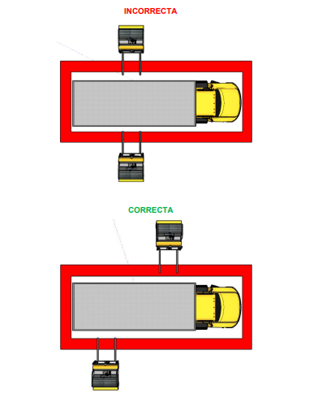
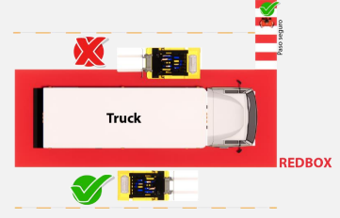
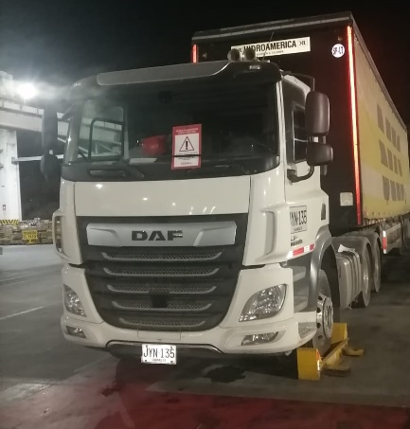
Protocolo carga y descarga.
Por un futuro con más motivos para brindar
Durante la atención simultanea de vehículos T1 se tienen en cuenta las siguientes reglas:
NO se realizaran maniobras del mismo costado del vehículo.
NO se realizaran maniobras frente con frente.
A continuación te indicamos protocolos de seguridad obligatorios que tenemos dentro de este proceso:
El bloqueo del vehiculo solo se retira cuando se ha terminado la atención totalmente.
El montacargas debe circular por fuera de la red zone al momento de acercarse al vehículo.

Slide 18

Dinámica: Obstáculos
Por un futuro con más motivos para brindar
Descripción:
Luego de socializar con el equipo el tema, diríjase al patio de maniobras y solicite a un conductor y un auxiliar paletero, organice obstáculos en el área con bombas de latex en sus extremos, el objetivo es que el conductor inicie reversa esquivando los obstáculos guiado por su auxiliar paletero y los retrovisores, si llega a estallar las bombas pierde el juego.
Solo puede ser guiado por su auxiliar.

Slide 19

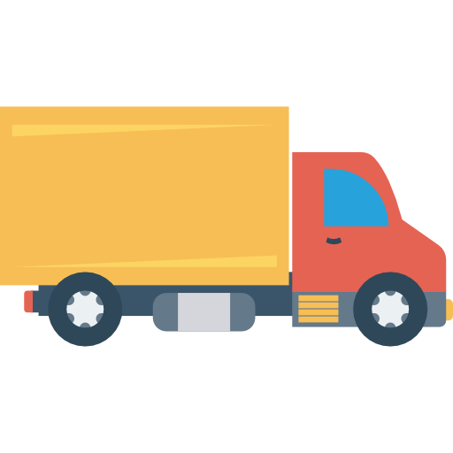


Segregación hombre-maquina.
La segregación hombre maquina consiste en el distanciamiento de seguridad que se debe mantener en relación con vehículos y el transito de los peatones en el centro de distribución.
3-5 Mts.
Reglas de la segregación hombre maquina:
Seguir los lineamientos de los pasos peatonales rojo y blanco donde se tiene en cuenta el paso de vehículos como preferencia.
Siempre que los vehículos estén encendidos suspender el transito o acercamiento a los mismos.
No realizar transito de 2 vehículos de forma simultanea en el patio de maniobras.
Mantener una distancia mínima de 3 a 5 metros de maquinas encendidas o en movimiento (Maniobras de reversa por ejemplo).
Nunca subestime el espacio entre usted y el camión o FLT, seguro es mejor que confianza.
3-5 Mts.
3-5 Mts.

Slide 20
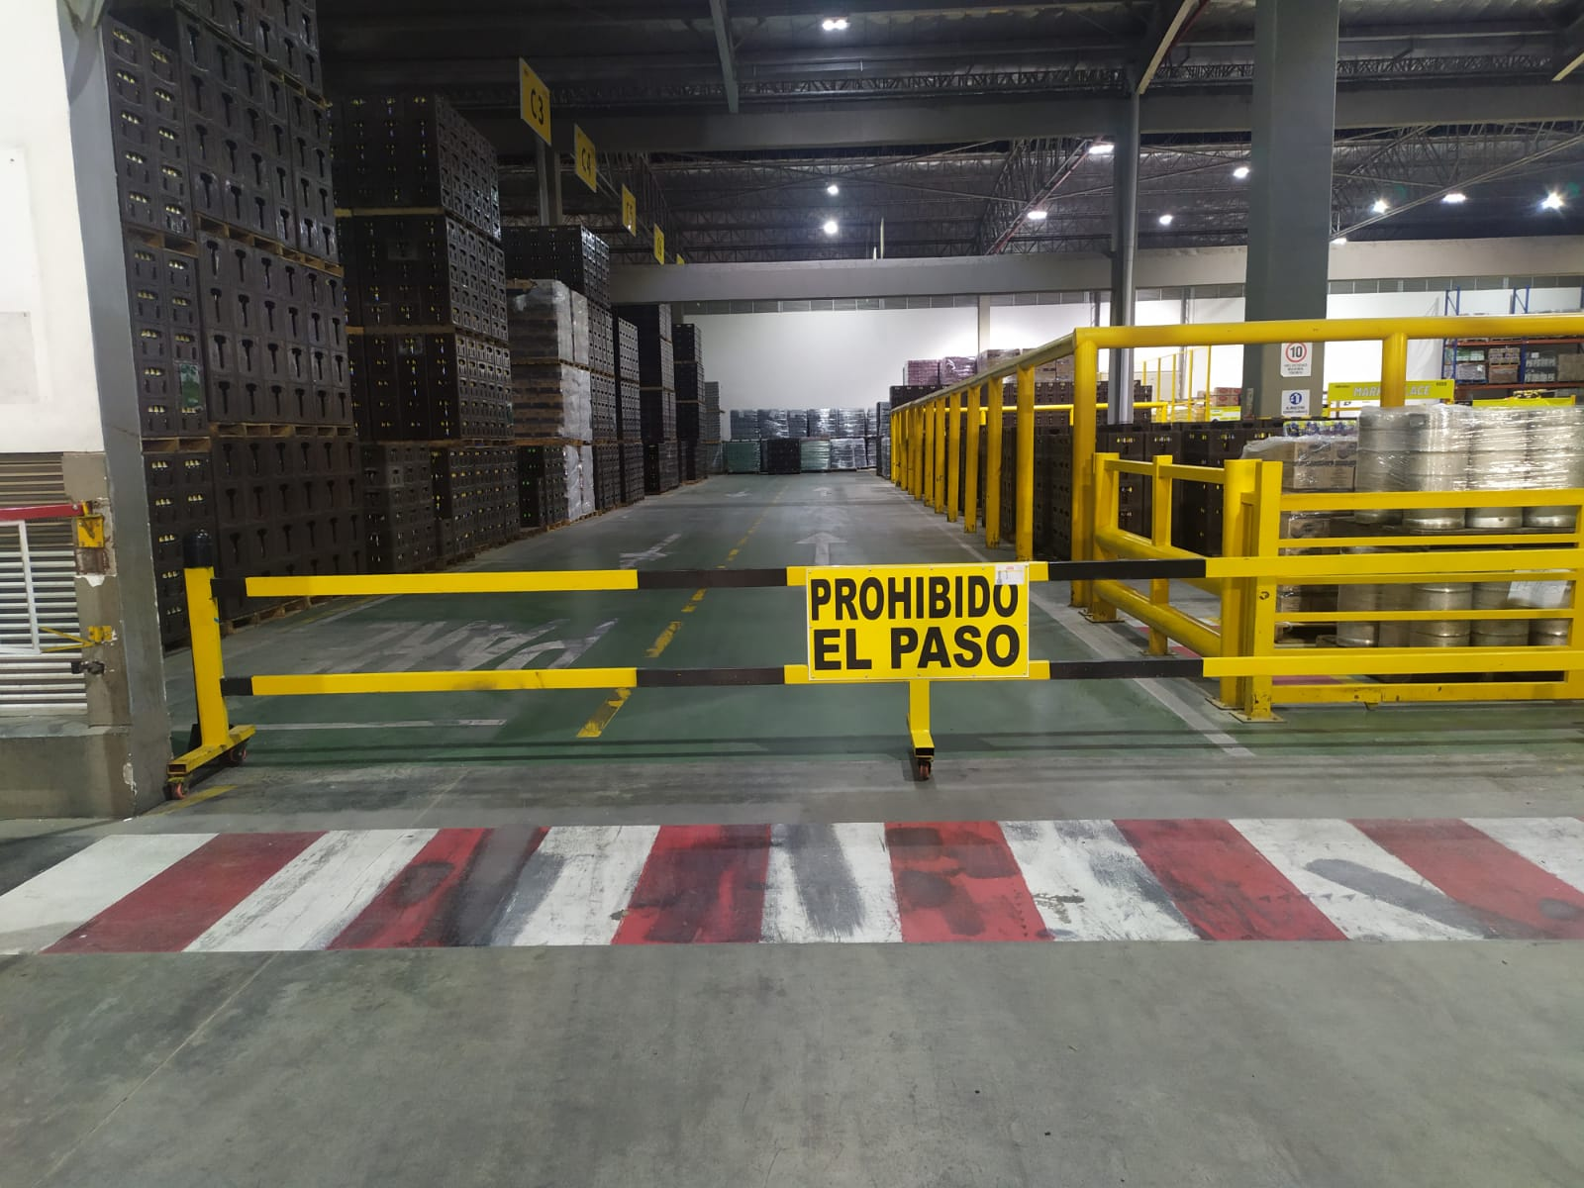
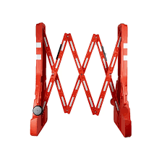
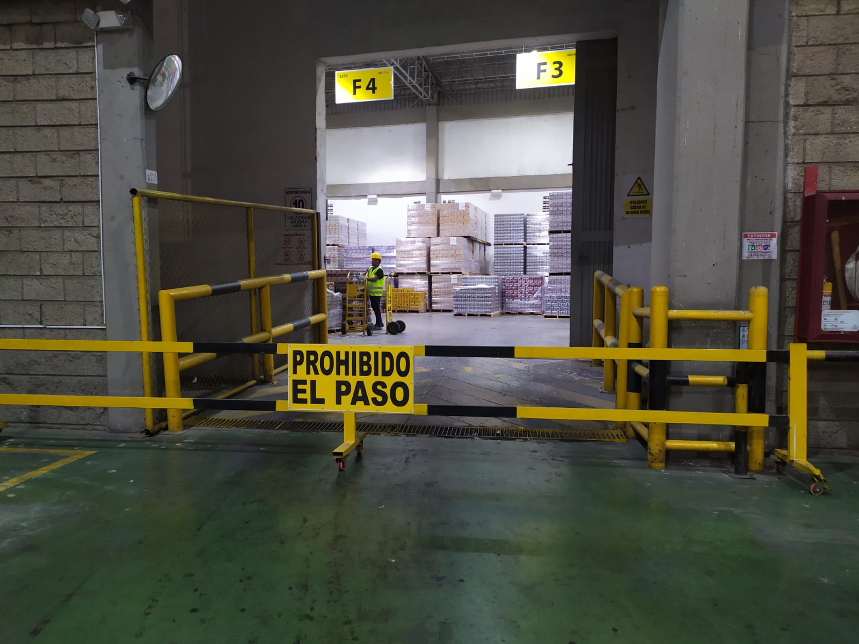
Segregación hombre-maquina.
Tenga en cuenta que no todos los espacios cuentan con segregación fija, utilice herramientas como segregaciones móviles o maletines…
Barreras de segregación Hombre –Maquina:
Al realizar labores en patio fuera de layout o fuera de las segregaciones fijas debe tener en cuenta:
Utilice segregaciones móviles para encerrar el área de trabajo e indique al montacargas que usted está en esa área.
Lleve consigo la segregación móvil hacia los espacios donde requiera realizar labores con transito de vehículos cercanos.
Realice una inspección 360 antes, durante y después de utilizar la segregación móvil.
No salga de la segregación móvil para realizar las tareas sin antes validar el área despejada de vehículos y maquinas

Slide 21

Dinámica: Tingo, Tango, Pregunta
Descripción:
Luego de socializar con el equipo el tema, haga una ronda con el equipo y utilice una pelota o un elemento fácil de pasar, el moderador de la capacitación da la espalda al grupo e inicia a cantar tingo, tingo, tingo repetidas ocasiones, al decir tango la persona que tenga la pelota en las manos debe responder preguntas asociadas al tema de segregación H-M y penitencias en caso de respuestas erradas.
El objetivo es retroalimentar a los colaboradores con su interpretación de conceptos.

Slide 22
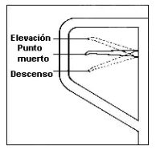

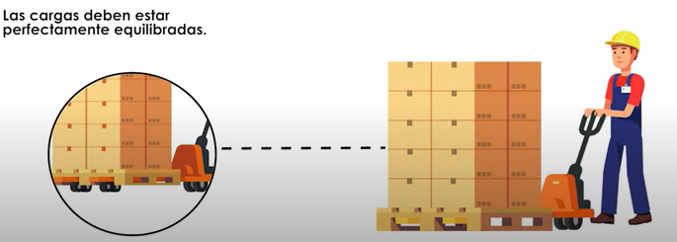
Uso de transpaletas manuales.
Instrucciones de uso:
Al realizar labores con transpaletas tener en cuenta los siguientes pasos de seguridad.
Realice el checklist pre operacional para validar el estado.(Validar peso máximo)
Mantenga una postura ergonómica durante el uso de la herramienta.
No sobredimensione la capacidad máxima de la herramienta.
Revise siempre con 360 el área donde se descargara el material transportado para evitar atrapamientos.
Revise que la superficie de traslado este en buenas condiciones.
Siempre ubique la herramienta en el área asignada.
Hale de la herramienta para minimizar la fuerza realizada por el cuerpo.
Son una herramienta de recorridos cortos de elevación de productos o materiales, se usa para el traslado horizontal de elementos sobre palets.
Recuerde aterrizar las recomendaciones a las necesidades de su cd.
Video de apoyo: https://www.youtube.com/watch?v=3uYgNJtVmnA
https://www.youtube.com/watch?v=F_jWkGkUVpo

Slide 23
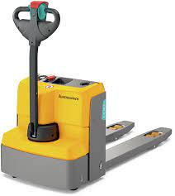
Uso de transpaletas eléctricas.
Instrucciones de uso:
Al realizar labores con transpaletas tener en cuenta los siguientes pasos de seguridad.
Realice el checklist pre operacional para validar el estado.(Pantallas y controles)
Mantenga visibilidad constante al frente de la herramienta.
No utilice el elemento con velocidad si lleva carga en traslado.
Revise siempre con 360 el área donde se descargara el material transportado para evitar atrapamientos.
Revise que la superficie de traslado este en buenas condiciones.
Siempre ubique la herramienta en el área asignada.
Revise que en los espacios donde ubicara la carga : 0 personal peatón.
Es una máquina que se utiliza para transportar y elevar paletas/productos con mayores recorridos parte a parte con la guía de un operador
Recuerde aterrizar las recomendaciones a las necesidades de su cd.
Video de apoyo:
https://www.youtube.com/watch?v=zj5WWCFFV0w

Slide 24
Dinámica: Sopa de letras.
O | B | S | S | T | J | A | P | I | C | F | D | L | Ñ | I
O | P | V | J | R | L | N | A | E | A | U | E | B | L | N
H | P | E | I | A | O | L | L | G | R | R | V | C | I | S
G | W | E | W | S | K | Q | E | M | G | K | E | F | E | P
T | D | Z | R | L | G | Q | T | U | A | S | L | N | E | E
U | M | N | F | A | R | M | S | L | A | R | O | Ñ | G | C
T | U | K | N | D | D | A | J | H | L | A | C | R | A | C
S | F | M | N | O | D | O | R | O | Q | A | I | I | Q | I
B | Y | R | M | F | S | C | R | J | E | E | D | S | D | O
T | M | A | T | E | R | I | A | L | E | S | A | U | Q | N
R | R | R | N | B | N | H | B | B | W | N | D | E | U | I
T | X | K | P | Z | U | Y | U | L | A | A | Y | Ñ | T | O
B | U | E | N | E | S | T | A | D | O | O | R | O | I | O
L | J | P | L | S | D | Z | O | P | E | R | A | D | L | R
D | C | F | L | N | O | I | C | A | G | E | R | G | E | S
Palabras.
Inspección
Buen estado
Traslado
Materiales
Velocidad
Operador
Segregación
Util
Carga
Palets

Slide 25
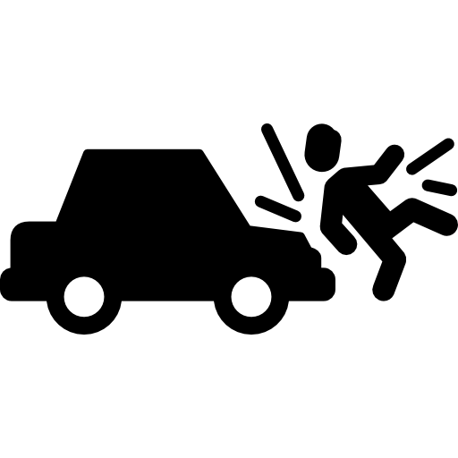
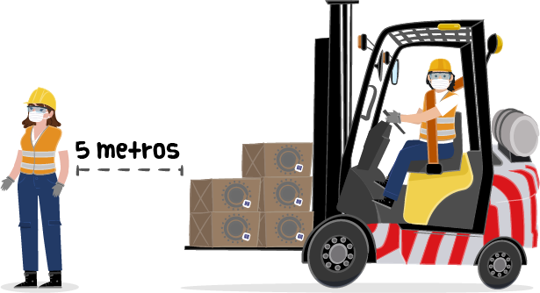
Riesgo de atropellamiento.
Al realizar labores en patio existen riesgos como:.
Atropellamientos por vehículos o montacargas.
Choques entre vehículos o maquinas.
Choques contra elementos o productos en el patio
Y demás riesgos asociados al transito en patio de acuerdo a cada cd.
Es el riesgo que tienen los colaboradores durante el traslado dentro del almacén y en patios, puede darse por factores como descuido o condiciones inseguras.
Recuerde aterrizar las recomendaciones a las necesidades de su cd.
https://www.youtube.com/watch?v=_gCCebvhYYE
Casi atropellado por un montacargas.
Recomendaciones de seguridad:
Conserve la distancia de seguridad de 5 metros (Mínima 3 metros)
Respete el transito de acuerdo al layout y señales de los vehículos en patio.
Use segregaciones móviles cuando deba hacer labores en zonas no propias de la tarea.
Siempre manténgase atento a las señales de seguridad en el almacén
NO subestime la oportunidad de un “Paso rapidito”

Slide 26
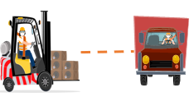


Riesgo de atropellamiento.
Al conducir vehículos TAT en patio…
Siempre use las luces estacionarias encendidas.
No supere los 10Km/h al transitar en el patio
Use alarmas sonoras cuando ingrese al patio o deba parquear en zona de descarga.
Suspensa su transito si evidencia peatones descuidados.
NO subestime la oportunidad de “Si no se quita es su culpa”
Los vehículos también deben mantener distancias entre sí tanto en traslado como en maniobras de parqueo.
Recomendaciones de seguridad montacargas:
Conserve la distancia de seguridad de 5 metros (Mínima 3 metros)
Si la carga supera la visibilidad, debe conducir en reversa.
Nunca supere los 10Km/h durante sus traslados
Siempre use su pito para indicar que va cruzando o que pasara por un área.
Respetar las segregaciones físicas cuando se dirija a algún espacio.
NO subestime la oportunidad de “debo darle rápido para terminar”.
https://www.youtube.com/watch?v=iIFkLNhYbvM
Siempre prevenido.
Recuerde aterrizar las recomendaciones a las necesidades de su cd.

Slide 27

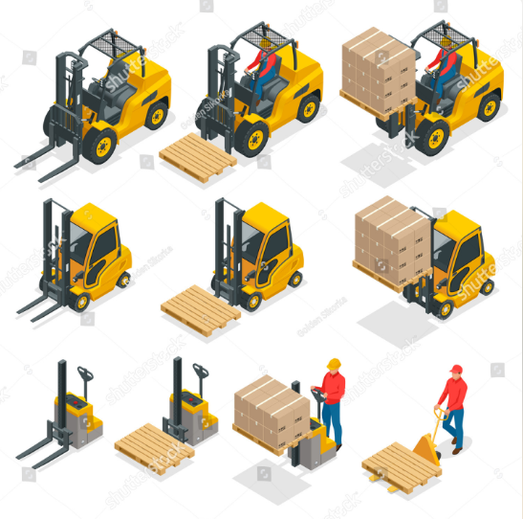
Normas de seguridad en el deposito.
Área de picking:
Al realizar labores en el área de picking, debe seguir las siguientes indicaciones:
Realice una inspección 360 en el área de armado para identificar novedades.
Revise las herramientas a utilizar para validar su estado.
Utilice las segregaciones físicas del área de armado y las adicionales para garantizar un espacio seguro de trabajo.
No salga de la segregación móvil para realizar las tareas sin antes validar el área despejada de vehículos y maquinas.
Cuando el montacargas realice reabastecimiento ubíquese en un área segura con segregaciones físicas.
Siempre mantenga una buena higiene postural al armar los palets de producto.
No cargue mas peso del permitido (20 kilos).
Siempre use los elementos de protección personal.
NO subestime la oportunidad de “Yo me hago al un ladito”
La normas de seguridad en almacén salvan vidas y te regresan sano y salvo como saliste.
Recuerde aterrizar las recomendaciones a las necesidades de su cd.

Slide 28
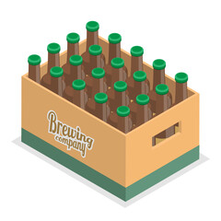
Normas de seguridad en el deposito.
Área de sorting:
Al realizar labores en el área de sorting, debe seguir las siguientes indicaciones:
Realice una inspección 360 en el área de producto para identificar novedades.
Revise las herramientas a utilizar para validar su estado.
Utilice las segregaciones físicas del área de armado y las adicionales para garantizar un espacio seguro de trabajo.
No salga de la segregación móvil para realizar las tareas sin antes validar el área despejada de vehículos y maquinas.
Indique al montacargas cuando deba recolectar las estibas, ubíquese en un área segura con segregaciones físicas.
Siempre mantenga una buena higiene postural.
Siempre use los elementos de protección personal.
NO subestime la oportunidad de “Yo me hago al un ladito”.
La normas de seguridad en almacén salvan vidas y te regresan sano y salvo como saliste.
Recuerde aterrizar las recomendaciones a las necesidades de su cd.

Slide 29
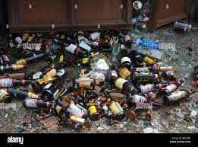
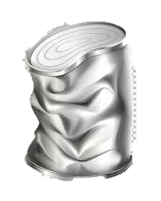
Normas de seguridad en el deposito.
Área de Vertimientos:
Al realizar labores en el área de vertimientos debe seguir las siguientes indicaciones:
Realice una inspección 360 en el área de producto para identificar novedades.
Revise las herramientas a utilizar para validar su estado.
Utilice las segregaciones físicas del área de vertimiento y las adicionales para garantizar un espacio seguro de trabajo.
No salga de la segregación móvil para realizar las tareas sin antes validar el área despejada de vehículos y maquinas.
Siempre revise los envases antes de destaparlos, identifique abolladuras o soplos por presión del gas.
Si los productos están batidos y supurando líquidos, retírelos a un lado y marque el producto como peligroso.
Siempre use los elementos de protección personal.
NO subestime la oportunidad de “Yo me hago al un ladito”.
La normas de seguridad en almacén salvan vidas y te regresan sano y salvo como saliste.
Recuerde aterrizar las recomendaciones a las necesidades de su cd.

Slide 30
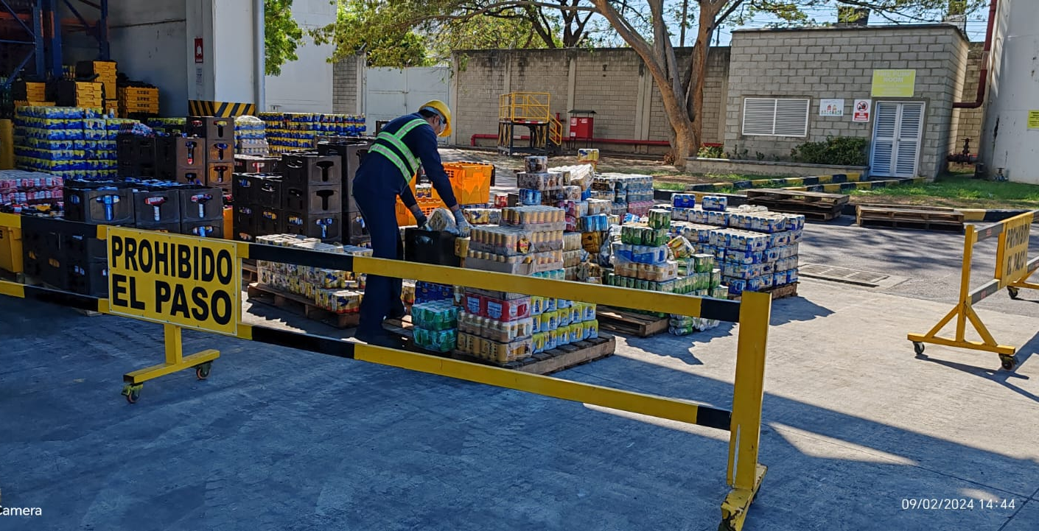

Normas de seguridad en el deposito.
Zonas de verificación de producto:
Realice una inspección 360 en el área para identificar posibles tráficos de maquinas y vehículos.
Revise si el área esta ordenada y limpia.
Utilice las segregaciones físicas móviles y las adicionales para garantizar un espacio seguro de trabajo.
No salga de la segregación móvil para realizar las tareas sin antes validar el área despejada de vehículos y maquinas.
Siempre indique visualmente a las maquinas o conductores que usted esta en el área de labores.
Siempre este alerta de ser necesario mover la segregación y el espacio de trabajo a otra área.
Utilice las segregaciones móviles cuando…
Se deba recoger una rotura, Debe usted revisar productos MKP, Cuando requiera ampliar su área de labores fuera de layout, durante la revisión de productos, clasificación de productos, entre otras tareas.
La normas de seguridad en almacén salvan vidas y te regresan sano y salvo como saliste.
Recuerde aterrizar las recomendaciones a las necesidades de su cd.

Slide 31

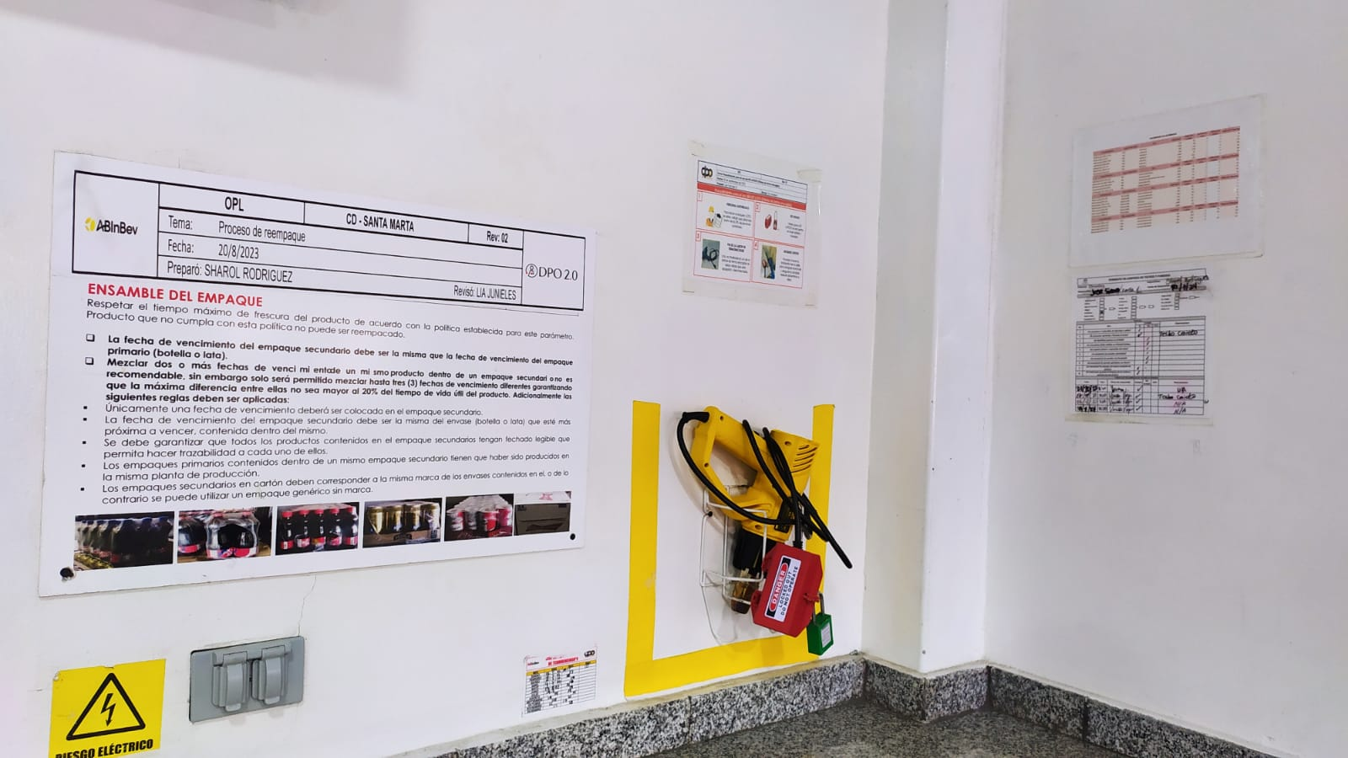
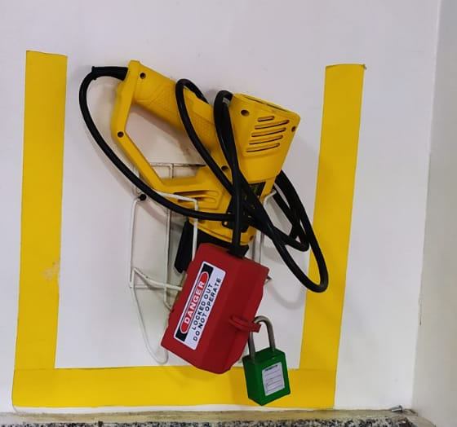

Normas de seguridad en el deposito.
Área de Reempaque:
Al realizar labores en el área de Reempaque, debe seguir las siguientes indicaciones:
Realice una inspección 360 en el área de trabajo identificando no conformidades.
Revise las herramientas a utilizar para validar su estado (checklist).
Siempre use epp aptos para la tarea (Bata, cofia, gafas, guantes térmicos).
Siempre aplique bloqueo de la pistola cuando termine las tareas a realizar.(Y antes de iniciar el bloqueo debe estar en la pistola)
Siempre mantenga una buena higiene postural.
Mantener el área ventilada o refrigerada a una temperatura que permita que usted no sufra sofocaciones por el calor emitido por la pistola de termo encogido.
NO subestime la oportunidad de “Yo me hago al un ladito” “esto no quema”.
La normas de seguridad en almacén salvan vidas y te regresan sano y salvo como saliste.

Slide 32
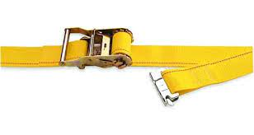

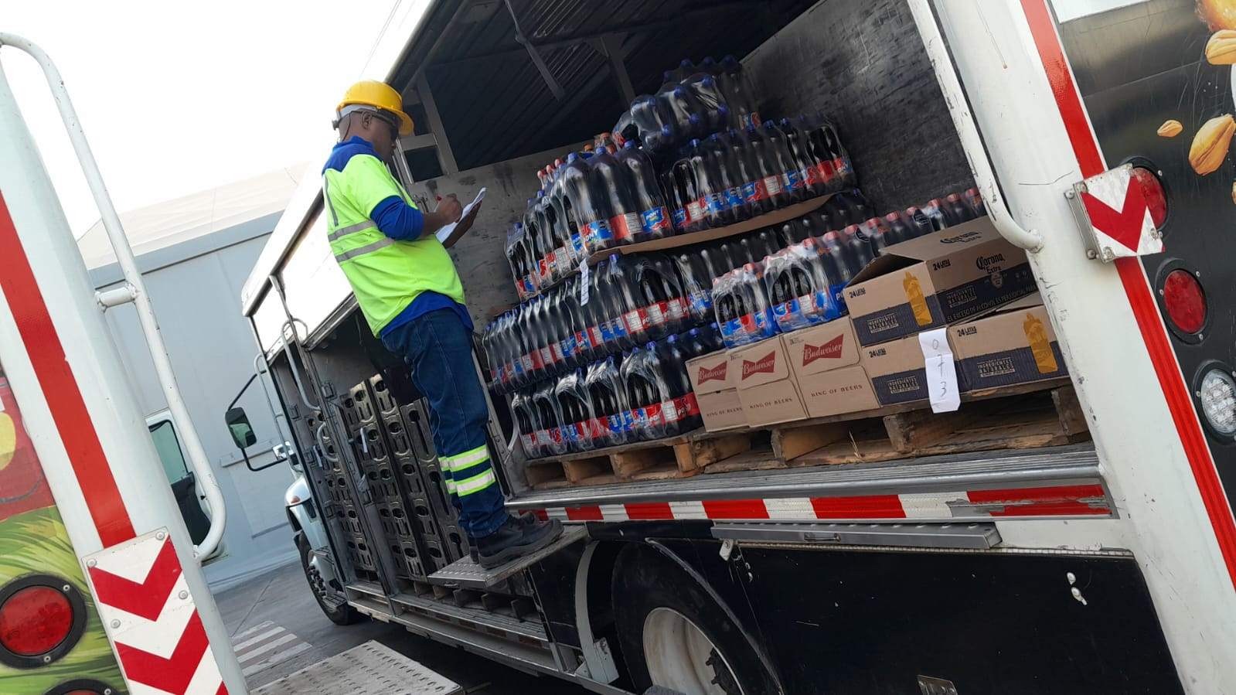
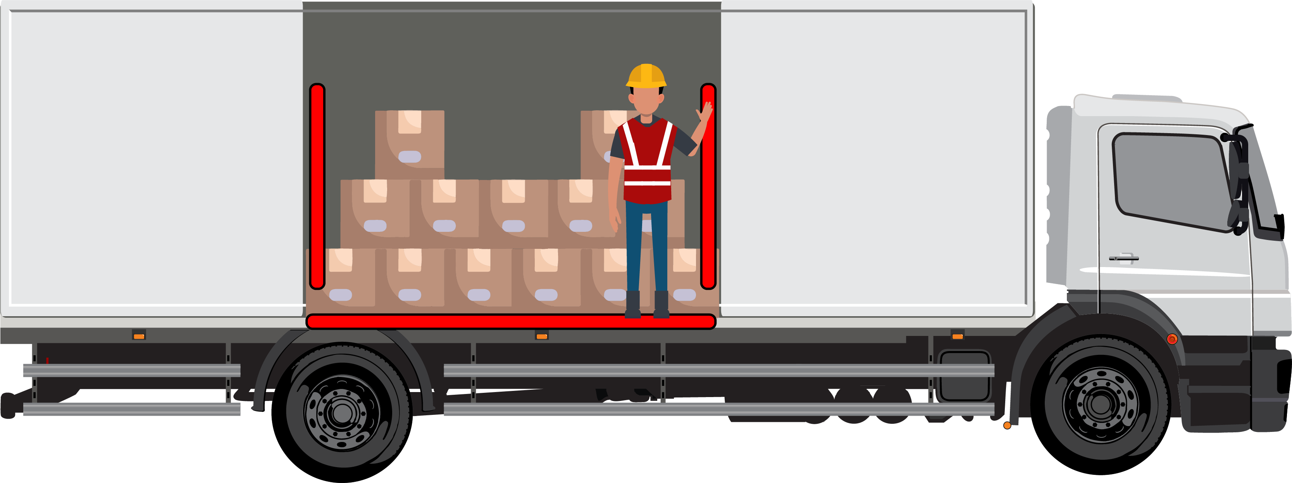

Aseguramiento de carga.
Antes de iniciar el aseguramiento de la carga del vehículo usted debe asegurar aspectos como:
Que se debe tener en cuenta al inspeccionar la sujeción de la carga:
https://www.youtube.com/watch?v=vVRsNheKkJs
Inspeccione la carga de forma visual, identificando niveles altos y estado del armado de la estiba.
Si lo considera necesario, solicite al operador logístico reafirmar la carga con papel cobertor (vinipel) si esta no cuenta con la estabilidad suficiente (Después de 2 planchas del tipo de producto no rígido),recuerde que puede sufrir lesiones por caídas de objetos.
Inspeccione las correas logísticas que se encuentren en buen estado, sin descaste excesivo, sobre costuras no propias o retazos unidos.
No sobredimensione el vehículo o la correa de ajuste, siempre procure la equidad entre la carga y la correa.
Use los puntos de apoyo y peldaños para garantizar quedar adecuadamente al momento de realizar el amarre de la carga, este no puede ser muy bajo a la carga, de lo contrario no dará soporte durante el movimiento de la misma.
El aseguramiento de la carga es el método que utilizamos para que los productos que transportamos no caigan o puedan causar lesiones a terceros y nosotros mismos.
Se considera de vital importancia realizar los siguientes pasos…

Slide 33
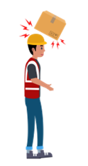
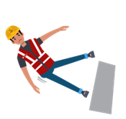

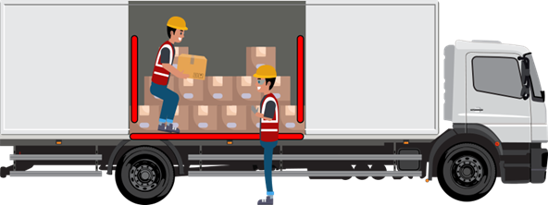
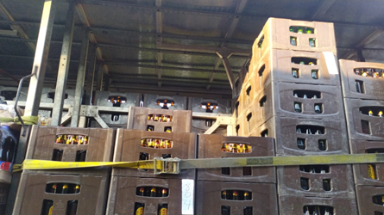

Aseguramiento de carga.
¿CÓMO EVITAR LA SOBRECARGA?
La sobre carga puede generar accidentes con caídas, golpes por objetos, lesiones importantes que debemos evitar…
Valide que el peso de la carga de la unidad no sea superior a su capacidad máxima.
Los pallets de la unidad no deben contener mas de 6 filas o productos por encima de esta altura.
Verifique que la carga de la unidad este distribuida correctamente en los lados, adelante y atrás.
Recuerde que las condiciones del vehículo, sus características y el tipo de producto varia en cada centro, sin embargo, ser y estar seguros, es para TODOS!

Slide 34
Por un futuro con más motivos para brindar
Evaluación

Slide 35
PLAN DE TRAFICO.
Por un futuro con más motivos para brindar
¿Qué es el plan de trafico?
Son los caminos en el cd por donde se puede transitar con epp.
Es el diseño layout con el que cuenta el cd para el transito y estancia de personas y vehículos con identificación de colores.
Es el diseño layout con el que cuenta el cd para el transito y estancia de personas y vehículos con colores para cruzar sin atender señales de pare.
¿Qué colores componen las cebras peatonales y las cebras H-M respectivamente?
Paso de maquitas negro y amarillo, paso de peatones rojo y blanco.
Paso de personas rojo y blanco y paso de maquinas blanco y amarillo.
Paso de personas negro y amarillo y paso maquinas blanco y rojo.
¿Las zonas seguras para la estancia sin epp están separadas por?
Barreras físicas que tiene puertas para salir y entrar.
Barreras físicas y vaivén en las secciones del almacén.
Barreras físicas móviles para traslado en almacén con seguridad
4. ¿Qué es el layout de contingencia?
Hace referencia al layout que se usa cuando no cabemos en el cd.
Hace referencia a los espacios delimitados en layout para almacenamiento extra en el cd.
Hace referencia al layout creado para la sobreocupación del cd.
¿A que hacen referencia los flujos para el cd?
Al paso que hay entre los espacios de almacenamiento y transito.
Al paso que hay para los vehículos que ingresan al cd y sus maniobras.
C. Al paso vehicular que hay para los carros que ingresan al cd a parquear.

Slide 36
AUXILIAR PALETERO.
Por un futuro con más motivos para brindar
¿Qué es el protocolo de reversa?
Es la maniobra de los vehículos para transitar en el cd con flujos.
Es la maniobra de los vehículos en el cd y que requiere movimiento de reversa para su parqueo adecuado.
Es la maniobra de los vehículos en el cd y que requiere movimiento de reversa para su salida.
¿Qué hacer en caso de realizar maniobra de reversa?
Debe mantener la vista activa y revisar retrovisores del vehículo en cada movimiento medible para un parqueo seguro
Debe mantener la vista activa en el retrovisor del conductor para dar la reversa en bahía.
Debe mantener una atención en la bahía donde se parqueará próximamente.
¿Qué función tiene el auxiliar paletero?
Es la persona que le dice al vehículo la bahía asignada para el parqueo.
Es la persona que le dice al vehículo por medio de indicaciones, contacto visual y herramientas como debe parquear en la bahía asignada.
Es la persona que le indica al conductor que debe descansar para el traslado.
¿A que velocidad puede ir el vehículo durante la maniobra de reversa?
5 KM /H con cinturón conectado y vidrios abajo.
10 KM/H Con cinturón conectado, vidrios abajo y luces estacionarias.
10 KM/H para que se logre la comunicación durante el proceso.
¿Cuál es la distancia mínima entre el auxiliar paletero y el vehículo?
5 a 7 metros sin perder contacto con el conductor.
3 a 5 metros sin perder el contacto con el conductor.
De 3 a 5 metros detrás del vehículo de apoyo

Slide 37
CARGA Y DESCARGA OPM.
Por un futuro con más motivos para brindar
¿Qué es el proceso de carga y descarga?
Es el proceso donde se realiza la descarga y la carga de objetos en vehículos.
Es el procedimiento de carga y descarga de producto de la bodega y viceversa.
Es el procedimiento donde se carga y descarga producto y se saca o almacena en el cd.
¿Qué vehículos están involucrados en el proceso de carga y descarga?
Camiones TAT, T1, T4, MKP y FLT.
Camiones TAT, T1, T4, palets, MKP y FLT.
Camiones de 12 estibas TAT, T1, T4, MKP y FLT.
¿Quién cumple el control de llaves y donde lo ejecuta?
El OPM cumple control de llaves y lo cumple en la cabina del vehículo en bahía.
El OPM cumple el control de llaves y lo cumple en la caja destinada a la custodia de llaves.
El OPM cumple control de llaves y lo cumple en la caja de llaves de T2.
¿En el momento del cargue y descargue, los OPM deben?
Estar en un lado del vehículo a cargar y atender un lado a la vez
Estar en lados perpendiculares opuestos del vehículo y atenderlo a la vez.
Estar alrededor del vehículo y atender de atrás hacia delante.
¿Durante el cargue y descargue de vehículos, los peatones deben?
Estar en áreas de transito a 5 metros del OPM.
Estar en áreas seguras a 5 metros del OPM.
Estar dentro del patio a 5 metros del OPM.

Slide 38
SEGREGACIÓN HOMBRE MAQUINA.
Por un futuro con más motivos para brindar
¿Qué es la segregación Hombre - Maquina?
Es el espacio que se tiene entre la zona segura y el vehículo.
Es el espacio de seguridad que hay entre hombre y maquinas durante la estancia en el cd.
Es el procedimiento de distancia que debe tener una máquina de una persona.
2. ¿Cuál es la distancia entre máquinas y peatones?
3 a 5 metros de distancia segura.
5 metros de distancia segura.
2 metros de distancia segura.
3. ¿Qué puede utilizar usted para garantizar el espacio entre H M?
Un cono en el área donde deba movilizar o estar.
Segregaciones físicas como talanqueras móviles.
Carretilla de traslado de carga.
4. ¿Durante los movimientos de vehículos en patio, NO se debe?
Estar dentro de una segregación segura y transitar por los senderos del layout.
No movilizar más de un vehículo en patio, máquinas de frente y sin distancia de seguridad.
Estar en las líneas de transito de la red zone de las bahías de cargue.
5. ¿Los vehículos en maniobras en patio deben?
Transitar suave por cada paso del patio de maniobras hasta parquear.
Transitar Max 10 Km/h y alerta sonora hasta parquear en la bahía.
Transitar con agilidad para parquear rápido y no exponer a los demás.

Slide 39
TRANSPALETAS MANUALES Y ELECTRICAS.
Por un futuro con más motivos para brindar
¿Que son los transpaletas?
Son carretillas que se utilizan para el traslado de estibas.
Son herramientas que se utilizan para el traslado de productos en una estiba de forma horizontal
Son una herramienta que se usa para trasladar hasta 2 estibas de producto de forma horizontal.
2. ¿Cuántos tipos de transpaletas podemos identificar?
Transpaletas manuales y eléctricas.
Transpaletas de acero y metálicas.
Transpaletas recargables.
3. ¿Antes de usar los transpaletas, se debe?
Limpiar la herramienta y revisar que este bien
Realizar Checklist de la herramienta y revisar que funcione correctamente.
Limpiar la herramienta y ajustar sus mecanismos manuales.
4. ¿Durante los movimientos con los transpaletas se debe?
Empujar la carga hacia adelante hasta ubicarla donde va y bajarla
No sobredimensionar la carga que será movilizada y halarla hasta su ubicación.
Cargar 2 estibas para que sea equilibrado el cargue y halar de la misma.
5. ¿Cuándo un transpaleta no cumple con el Checklist, se debe?
Componer la parte que no funciona mientras realizan mantenimiento.
Reportar y bloquear la herramienta hasta su mantenimiento.
Pasar a otra herramienta y dejar la defectuosa en el layout de herramientas.

Slide 40
RIESGO ATROPELLAMIENTO.
Por un futuro con más motivos para brindar
¿Qué es el riesgo de atropellamiento?
Es el riesgo de que una maquina se encuentre con un peatón en la misma área.
Es el riesgo de los peatones de ser arrollados por máquinas y/o camiones durante las labores en almacén.
Es el riesgo a ser golpeado por un vehículo en movimiento.
¿Cuál es la velocidad máxima de un vehículo en patio?
10 Km/h
7 Km /h
12 Km/h
¿Las maquinas al transitar de un área a otra deben?
Andar suave y revisar si hay peatones.
Hacer alarmas sonoras antes de cada transito y frenar en las diferentes áreas de circulación.
Colocar la radio del vehículo para ser escuchado en el patio.
¿Cuándo tenemos 2 o más vehículos en patio se debe?
Incluir más vehículos para una atención rápida
Ubicar solo vehículos correspondientes en bahía respetando la distancia de seguridad mínima 5 metros y el espacio de tránsito.
Sacar vehículos del patio e ingresar uno a uno para el cargue
¿Siempre que se realice una actividad fuera de layout debemos?
Señalar al conductor y OPM que estamos en un área fuera de layout.
Señalar a los conductores de la actividad y encerrar el área con segregaciones físicas móviles.
Indicar al supervisor de la actividad y darle inicio a la misma.

Slide 41
PICKING.
Por un futuro con más motivos para brindar
¿Qué es el picking?
Es el proceso en el que se separan los productos.
Es el proceso donde se identifica los productos en mal estado y se vierten
Es el proceso de armado de productos para su cargue en los vehículos.
¿Durante el proceso de picking, cuando el FLT interviene, los operativos deben?
Ubicarse en un área segura detrás de segregaciones o en un área segura fuera del picking durante el abastecimiento.
Salir a las bahías de parqueo y ubicarse ahí mientras el FLT abastece el picking.
Ninguna de las anteriores.
¿Durante el armado de productos, los operadores deben?
Usar epp, herramientas manuales, sin inspección 360.
Usar epp, herramientas manuales, inspección 360 e higiene postural.
Usar epp, herramientas manuales, sin segregaciones, inspección 360 e higiene postural.
¿Antes de realizar el proceso de armado, los operativos deben?
Hacer pausas activas, inspección 360 y sacar las carretillas.
Hacer pausas activas, inspección 360, Checklist de carretillas, organizar el área.
Hacer pausas activas, inspección 360 y sacar las carretillas y llevarlas al picking.
¿Siempre que se realice picking fuera de layout (picking espejo) debemos?
Señalar al conductor y OPM que estamos en un área fuera de layout.
Señalar a los conductores de la actividad y encerrar el área con segregaciones físicas móviles.
Indicar al supervisor de la actividad y iniciarle la misma.

Slide 42
Tareas manuales.
Por un futuro con más motivos para brindar
¿Las labores manuales identificadas en almacén son?
Picking, cargue de vehículos, descargue de vehículos, vertimiento.
Picking, sorting, mkp, descargue de vehiculos, sorting y vertimiento.
Picking, sorting, vertimiento, verificación, recolección de roturas, armado.
¿Durante los procesos manuales en el almacén el operador debe?
Realizar una inspección 360, inspección de herramientas, reporte de condiciones y actos, verificación de la tarea e inicio de esta.
Realizar inspección 360, verificación de la tarea, reporte de actos y condiciones inseguras, inicio de la tarea.
Ninguna de las anteriores.
¿Durante los procesos manuales en el almacén el OPM debe?
Moverse por el patio llevando carga y producto a los vehículos y áreas del almacén.
Moverse en almacén teniendo en cuenta las áreas que cuentan con segregación y operativos dentro de ellas.
Realizar levantamiento y traslado de cargas hasta donde sea requerido por la operación.
¿Durante la verificación de producto, debo tener en cuenta?
Hacer pausas activas, inspección 360 y sacar las carretillas.
Hacer pausas activas, inspección 360, Checklist de carretillas, organizar el área.
Hacer pausas activas, inspección 360 y sacar las carretillas y llevarlas al picking.
¿Siempre que se realice tareas manuales fuera de layout debemos?
Señalar al conductor y OPM que estamos en un área fuera de layout.
Señalar a los conductores de la actividad y encerrar el área con segregaciones físicas móviles.
Indicar al supervisor de la actividad y iniciarle la misma.

Slide 43
Por un futuro con más motivos para brindar
Recapacitación

Slide 44
PLAN DE TRAFICO.
Por un futuro con más motivos para brindar
1. ¿Las zonas seguras para la estancia sin epp están separadas por?
Barreras físicas que tiene puertas para salir y entrar.
Barreras físicas y vaivén en las secciones del almacén.
Barreras físicas móviles para traslado en almacén con seguridad
2. ¿Qué colores componen las cebras peatonales y las cebras H-M respectivamente?
Paso de maquitas negro y amarillo, paso de peatones rojo y blanco.
Paso de personas rojo y blanco y paso de maquinas blanco y amarillo.
Paso de personas negro y amarillo y paso maquinas blanco y rojo.
3. ¿Qué es el layout de contingencia?
Hace referencia al layout que se usa cuando no cabemos en el cd.
Hace referencia a los espacios delimitados en layout para almacenamiento extra en el cd.
Hace referencia al layout creado para la sobreocupación del cd.
4. ¿A que hacen referencia los flujos para el cd?
Al paso que hay entre los espacios de almacenamiento y transito.
Al paso que hay para los vehículos que ingresan al cd y sus maniobras.
Al paso vehicular que hay para los carros que ingresan al cd a parquear.
5. ¿Qué es el plan de trafico?
Son los caminos en el cd por donde se puede transitar con epp.
Es el diseño layout con el que cuenta el cd para el transito y estancia de personas y vehículos con identificación de colores.
Es el diseño layout con el que cuenta el cd para el transito y estancia de personas y vehículos con colores para cruzar sin atender señales de pare.

Slide 45
AUXILIAR PALETERO.
Por un futuro con más motivos para brindar
¿Qué es el protocolo de reversa?
Es la maniobra de los vehículos para transitar en el cd con flujos.
Es la maniobra de los vehículos en el cd y que requiere movimiento de reversa para su parqueo adecuado.
Es la maniobra de los vehículos en el cd y que requiere movimiento de reversa para su salida.
2. ¿Qué función tiene el auxiliar paletero?
Es la persona que le dice al vehículo la bahía asignada para el parqueo.
Es la persona que le dice al vehículo por medio de indicaciones, contacto visual y herramientas como debe parquear en la bahía asignada.
Es la persona que le indica al conductor que debe descansar para el traslado.
3. ¿Cuál es la distancia mínima entre el auxiliar paletero y el vehículo?
5 a 7 metros sin perder contacto con el conductor.
3 a 5 metros sin perder el contacto con el conductor.
De 3 a 5 metros detrás del vehículo de apoyo
4. ¿Qué hacer en caso de realizar maniobra de reversa?
Debe mantener la vista activa y revisar retrovisores del vehículo en cada movimiento medible para un parqueo seguro
Debe mantener la vista activa en el retrovisor del conductor para dar la reversa en bahía.
Debe mantener una atención en la bahía donde se parqueará próximamente.
5. ¿A que velocidad puede ir el vehículo durante la maniobra de reversa?
5 KM /H con cinturón conectado y vidrios abajo.
10 KM/H Con cinturón conectado, vidrios abajo y luces estacionarias.
10 KM/H para que se logre la comunicación durante el proceso.

Slide 46
CARGA Y DESCARGA OPM.
Por un futuro con más motivos para brindar
¿Qué es el proceso de carga y descarga?
Es el proceso donde se realiza la descarga y la carga de objetos en vehículos.
Es el procedimiento de carga y descarga de producto de la bodega y viceversa.
Es el procedimiento donde se carga y descarga producto y se saca o almacena en el cd.
2. ¿Quién cumple el control de llaves y donde lo ejecuta?
El OPM cumple control de llaves y lo cumple en la cabina del vehículo en bahía.
El OPM cumple el control de llaves y lo cumple en la caja destinada a la custodia de llaves.
El OPM cumple control de llaves y lo cumple en la caja de llaves de T2.
3. ¿En el momento del cargue y descargue, los OPM deben?
Estar en un lado del vehículo a cargar y atender un lado a la vez
Estar en lados perpendiculares opuestos del vehículo y atenderlo a la vez.
Estar alrededor del vehículo y atender de atrás hacia delante.
4. ¿Durante el cargue y descargue de vehículos, los peatones deben?
Estar en áreas de transito a 5 metros del OPM.
Estar en áreas seguras a 5 metros del OPM.
Estar dentro del patio a 5 metros del OPM.
5. ¿Qué vehículos están involucrados en el proceso de carga y descarga?
Camiones TAT, T1, T4, MKP y FLT.
Camiones TAT, T1, T4, palets, MKP y FLT.
Camiones de 12 estibas TAT, T1, T4, MKP y FLT.

Slide 47
SEGREGACIÓN HOMBRE MAQUINA.
Por un futuro con más motivos para brindar
1. ¿Qué puede utilizar usted para garantizar el espacio entre H M?
Un cono en el área donde deba movilizar o estar.
Segregaciones físicas como talanqueras móviles.
Carretilla de traslado de carga.
2. ¿Qué es la segregación Hombre - Maquina?
Es el espacio que se tiene entre la zona segura y el vehículo.
Es el espacio de seguridad que hay entre hombre y maquinas durante la estancia en el cd.
Es el procedimiento de distancia que debe tener una máquina de una persona.
3. ¿Durante los movimientos de vehículos en patio, NO se debe?
Estar dentro de una segregación segura y transitar por los senderos del layout.
No movilizar más de un vehículo en patio, máquinas de frente y sin distancia de seguridad.
Estar en las líneas de transito de la red zone de las bahías de cargue.
4. . ¿Cuál es la distancia entre máquinas y peatones?
3 a 5 metros de distancia segura.
5 metros de distancia segura.
2 metros de distancia segura.
5. ¿Los vehículos en maniobras en patio deben?
Transitar suave por cada paso del patio de maniobras hasta parquear.
Transitar Max 10 Km/h y alerta sonora hasta parquear en la bahía.
Transitar con agilidad para parquear rápido y no exponer a los demás.

Slide 48
TRANSPALETAS MANUALES Y ELECTRICAS.
Por un futuro con más motivos para brindar
¿Que son los transpaletas?
Son carretillas que se utilizan para el traslado de estibas.
Son herramientas que se utilizan para el traslado de productos en una estiba de forma horizontal
Son una herramienta que se usa para trasladar hasta 2 estibas de producto de forma horizontal.
2. ¿Cuántos tipos de transpaletas podemos identificar?
Transpaletas manuales y eléctricas.
Transpaletas de acero y metálicas.
Transpaletas recargables.
3. ¿Cuándo un transpaleta no cumple con el Checklist, se debe?
Componer la parte que no funciona mientras realizan mantenimiento.
Reportar y bloquear la herramienta hasta su mantenimiento.
Pasar a otra herramienta y dejar la defectuosa en el layout de herramientas.
4. ¿Antes de usar los transpaletas, se debe?
Limpiar la herramienta y revisar que este bien
Realizar Checklist de la herramienta y revisar que funcione correctamente.
Limpiar la herramienta y ajustar sus mecanismos manuales.
5. ¿Durante los movimientos con los transpaletas se debe?
Empujar la carga hacia adelante hasta ubicarla donde va y bajarla
No sobredimensionar la carga que será movilizada y halarla hasta su ubicación.
Cargar 2 estibas para que sea equilibrado el cargue y halar de la misma.

Slide 49
RIESGO ATROPELLAMIENTO.
Por un futuro con más motivos para brindar
1. ¿Cuándo un transpaleta no cumple con el Checklist, se debe?
Componer la parte que no funciona mientras realizan mantenimiento.
Reportar y bloquear la herramienta hasta su mantenimiento.
Pasar a otra herramienta y dejar la defectuosa en el layout de herramientas.
2. ¿Qué es el riesgo de atropellamiento?
Es el riesgo de que una maquina se encuentre con un peatón en la misma área.
Es el riesgo de los peatones de ser arrollados por máquinas y/o camiones durante las labores en almacén.
Es el riesgo a ser golpeado por un vehículo en movimiento.
3. ¿Cuál es la velocidad máxima de un vehículo en patio?
10 Km/h
7 Km /h
12 Km/h
4. ¿Las maquinas al transitar de un área a otra deben?
Andar suave y revisar si hay peatones.
Hacer alarmas sonoras antes de cada transito y frenar en las diferentes áreas de circulación.
Colocar la radio del vehículo para ser escuchado en el patio.
5. ¿Cuándo tenemos 2 o más vehículos en patio se debe?
Incluir más vehículos para una atención rápida
Ubicar solo vehículos correspondientes en bahía respetando la distancia de seguridad mínima 5 metros y el espacio de tránsito.
Sacar vehículos del patio e ingresar uno a uno para el cargue

Slide 50
Por un futuro con más motivos para brindar

